Slide 1
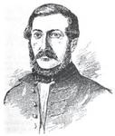
Jókai Mór: Az arany ember
Jókai Mór művei a romantika és a realizmus határán állnak. Mind romantikus, mind realista vonások felfedezhetőek benne. A romantikához köti a fordulatos cselekmény és a főszereplőinek egyszerű, ördögien rossz vagy angyalian jó ábrázolása. A mellékszereplői viszont sokszor árnyaltabb jelleműek, sokszor furcsán hóbortosak, melyek a realista regényekre jellemzőek. Stílusára jellemző az élvezetes, elbeszélői stílus, gazdag szókincs, az élőbeszéd természetessége.

Slide 2
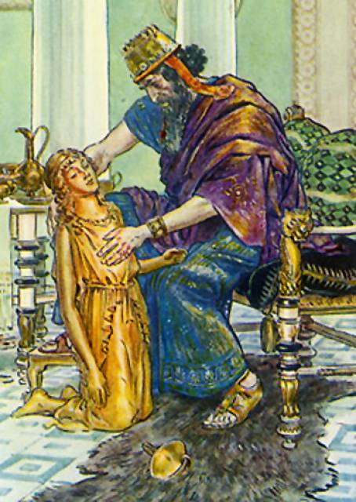
Az arany ember Jókai egyik leginkább realista regénye. Tímár Mihály összetett jellem, jó és rossz viaskodik benne. Nemesek helyett egyszerű hétköznapi emberek szereplői: hajóbiztosok, kézművesek szerepelnek a műben.
Midász király történetére a regény első amerikai kiadásának címe is utal: Modern Midas. Tímár Mihálynak minden sikerül, a legmerészebb vállalkozásai is sikeressé válnak, mégsem boldog.

Slide 3
Cselekmény:
A főszereplő teljesíti Ali Csorbadzsi végakaratát, elviszi Tíméát a Brazovics-házba. Az elázott búza és a török kincs révén megalapozza szerencséjét. Pénzügyi hatalmával Timár mások sorsát is irányítja: a Brazovics-házat tönkreteszi, másoknak kitüntetést szerez, a hűséges Fabula Jánost gazdaggá teszi. Mihály elveszi Tímeát, de ő inkább csak hálát érez iránta, valójában Kacsukába szerelmes. Mihály kettős életet él ezután: a sikeres kereskedő, jótevő férj életét Komáromban. És az egyszerű, boldog ember életét a Senki szigetén Noémivel. A folyamatos lelkiismeret-furdalás, Dódi halála, és Krisztyián Tódor felbukkanása miatt, már csak egy utat lát maga előtt: az öngyilkosságot.Azonban egy váratlan tragédia (Tódor halála) megmenti életét, új életet kezdhet Noémivel.

Slide 4
Helyszínek:
A mű egyik helyszíne Komárom, az író szülővárosa. A város éppen Az arany ember története időpontjában élte fénykorát. A mű másik helyszíne a Senki szigete, ami a gondtalanság, felhőtlen nyugalom megtestesítője lesz Tímár Mihálynak. A mű első fejezetei a Vaskapunál játszódnak, ahol Mihály rátermettségét mutatja be az író. A mű egy része Balatonfüreden játszódik. A mű egy része Balatonfüreden játszódik, ami a pihenés és nyugalom megtestesítője.
Szimbólumok:
Pénz: Mihály úgy látja, hogy a pénz inkább csak rosszat hozott számára.
A Hold: A vörös félhold iszlám szimbólum, a kincset rejtő zsákot díszíti. Noémi szerint az öngyilkosok lakhelye, ahol nincsenek érzelmek, sem öröm, sem bánat.
Duna: A víz rombol és pusztít, összeköt és szétválaszt.

